Slide 1
와이즈만 파이썬 4-2
tkinter 모듈 활용하기

Slide 2
학습목표
파이썬으로 파일을 저장하고 불러오기를 한다.
메뉴 위젯을 사용해 본다.

Slide 3
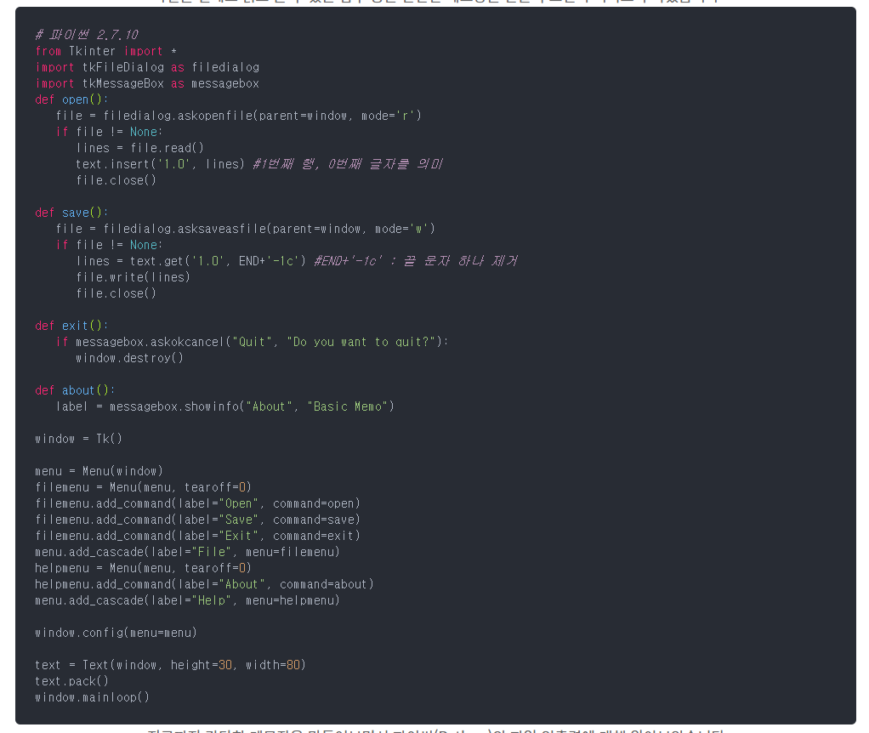
Tkinter란?
tcl/tk 로서 Tool Command Language 의 이다. GUI 를 구현하는 도구 중의 하나라고 보면 된다.
파이썬에는 tkinter 말고도 여러 가지 GUI framework가 있는데, PyQt, wxPython, Kivy, PySide 등이 있다.
GUI 란?
Graphic User Interface 의 약자로 사용자가 편리하게 사용할 수 있게 입출력 등을 알기 쉬운 아이콘이나 그래픽으로 나타낸 것이다.

Slide 4
간단히 프로그램을 만들어 보자.
가장

Slide 5
Tkinter 의 위젯
위젯 | 설명
Button | 단순한 버튼
Label | 텍스트 혹은 이미지 표시
CheckButton | 체크박스
Entry | 단순한 한 라인 텍스트 박스
ListBox | 리스트 박스
RadioButton | 옵션 버튼
Message | Label과 비슷하게 텍스트 표시. Label과 달리 자동 래핑 기능이 있다.
Scale | 슬라이스 바
Scrollbar | 스크롤 바
Text | 멀티 라인 텍스트 박스로서 일부 Rich Text 기능 제공
위젯 | 설명
Menu | 메뉴 Pane
Menubutton | 메뉴 버튼
Toplevel | 새 윈도우를 생성할 때 사용. Tk()는 윈도우를 자동으로 생성하지만 추가로 새 윈도우 혹은 다이얼로그를 만들 경우 Toplevel를 사용한다
Frame | 컨테이너 위젯. 다른 위젯들을 그룹화할 때 사용
Canvas | 그래프와 점들로 그림을 그릴 수 있으며, 커스텀 위젯을 만드는데 사용될 수도 있다

Slide 6
Label 과 entry
Label 클래스를 이용하면 글자를 표현 할 수 있다.
Entry 클래스를 이용하면 글자를 입력 받을 수 있다.
모든 위젯은 pack 함수를 이용해서 TK 클래스에 넣게 된다.
import tkinter as tk root = tk.Tk() a= tk.Label(text="안녕") a.pack() b=tk.Entry() b.pack() root.mainloop()

Slide 7
버튼 위젯과 이벤트 다루기
import tkinter as tk def okClick(): name=b.get() print(name) a.config(text=name) root = tk.Tk() a= tk.Label(text="안녕") a.pack() b=tk.Entry() b.pack() btn = tk.Button(root, text="OK", command=okClick) btn.pack() root.mainloop()
버튼 클래스를 사용하면 기본적으로 command 인수를 통해서 이벤트를 발생시킬 수 있다.
Pack을 이용해서 설정된 위젯들은 config 함수를 이용해 다시 바꿀 수 있다.

Slide 8
버튼 클릭 이외의 다양한 이벤트
bind 라는 함수를 통해서 이벤트와 위젯 클래스를 결합 시킬 수 있다.
<Button-1> 마우스 왼쪽 버튼 클릭
<Button-2> 마우스 중간 버튼 클릭
<Button-3> 마우스 오른쪽 버튼 클릭
<Double-Button-1> 왼쪽 버튼 더블클릭
<Return> Enter 키 눌려짐
<Key> 키가 눌려짐
char 키보트 이벤트에서 발생하는 문자 하나
keysym 키보트 이벤트에서 발생하는 키의 심볼명
num 마우스 이벤트의 버튼 번호. 왼쪽부터 1, 2, 3
x, y 위젯의 죄상단으로부터의 상대적 마우스 위치
x_root, y_root 화면 죄상단으로부터의 상대적 마우스 위치
Key 이벤트가 발생한 위젯

Slide 9
import tkinter as tk def okClick(): name=b.get() print(name) a.config(text=name) def ret(event): a.config(text='안녕') root = tk.Tk() a= tk.Label(text="안녕") a.pack() b=tk.Entry() b.pack() btn = tk.Button(root, text="OK", command=okClick) btn.pack() a.bind('<Button-1>', ret) root.mainloop()

Slide 10
미션!
계산기 프로그램을 만들어보자.
Python tkinter 강좌 : 제 23강 - Bind | 076923
Tk를 사용한 그래픽 사용자 인터페이스 — Python 3.9.5 문서

Slide 11
import tkinter as tk def cal1(): d.config(text=int(a1.get())*int(b1.get())) def cal2(): d.config(text=int(a1.get())/int(b1.get())) def cal3(): d.config(text=int(a1.get())+int(b1.get())) def cal4(): d.config(text=int(a1.get())-int(b1.get())) root=tk.Tk() a=tk.Label(root, text='첫번째 숫자를 입력하세요.') a.pack() a1=tk.Entry(root) a1.pack() b=tk.Label(root, text='두번째 숫자를 입력하세요.') b.pack() b1=tk.Entry(root) b1.pack() c1=tk.Button(root, text='곱하기', command=cal1) c2=tk.Button(root, text='나누기', command=cal2) c3=tk.Button(root, text='더하기', command=cal3) c4=tk.Button(root, text='빼기', command=cal4) c1.pack() c2.pack() c3.pack() c4.pack() d=tk.Label(root, text='결과값을 나타냅니다.') d.pack() root.mainloop()

